Slide 1
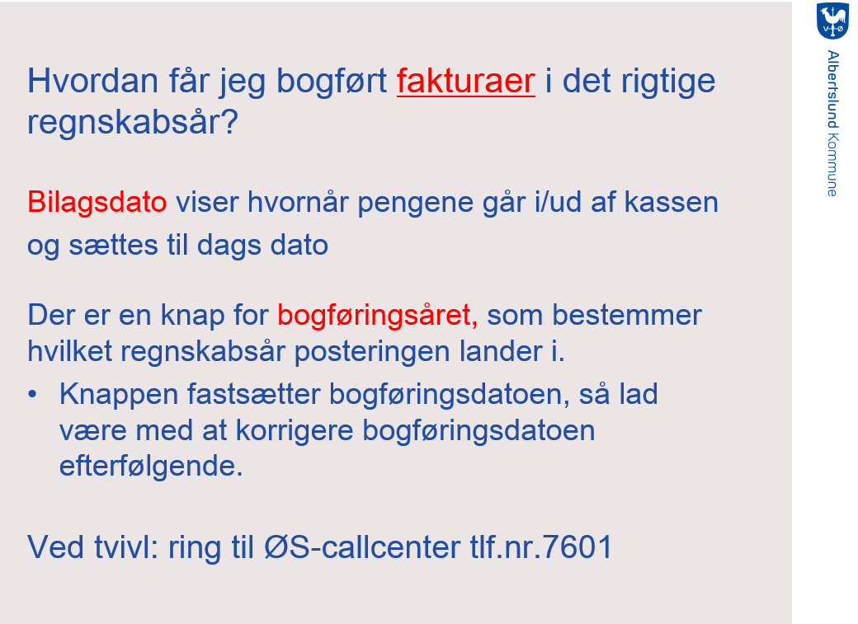

Slide 2
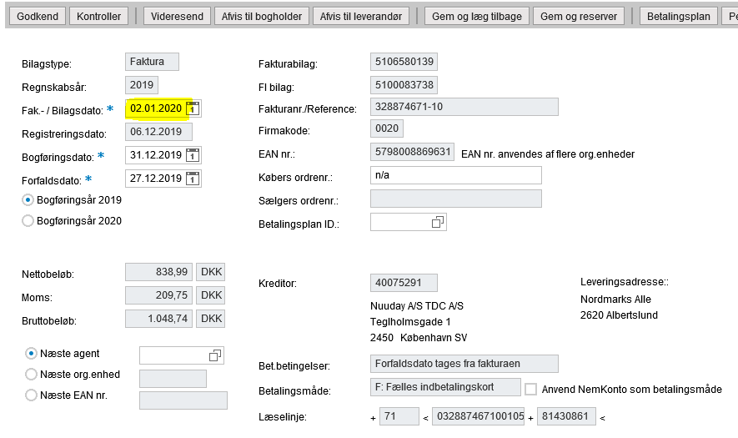
Hvis man står i 2020 og har en faktura som er indgået i 2019 og somo gså skal betales i 2019, så er det vigtigt at sætte bilagsdato til dags dato. Herunder er et eksempel på en faktura som man d. 2.1 åbner og skal betale i 2019 (fakturaen er indgået i 2019). Oprindeligt har fakturaen en bilagsdato fra 2019. Denne skal rettes til dags dato (altså den dato man godkender fakturaen).

